Slide 1

Ассемблер Лекция №1

Slide 2
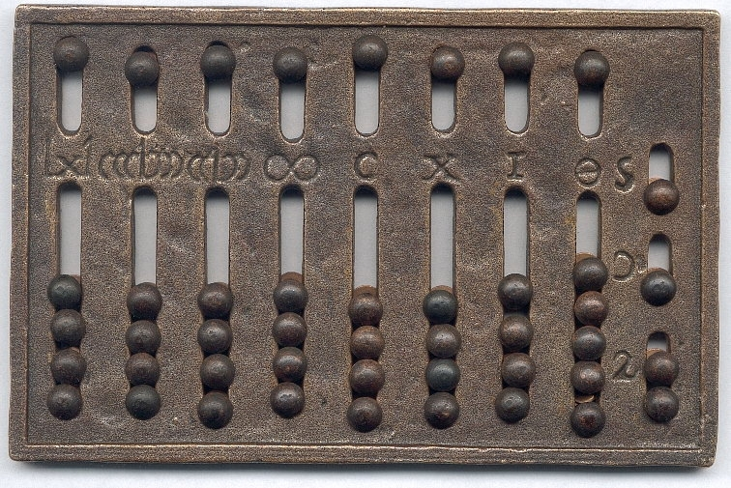
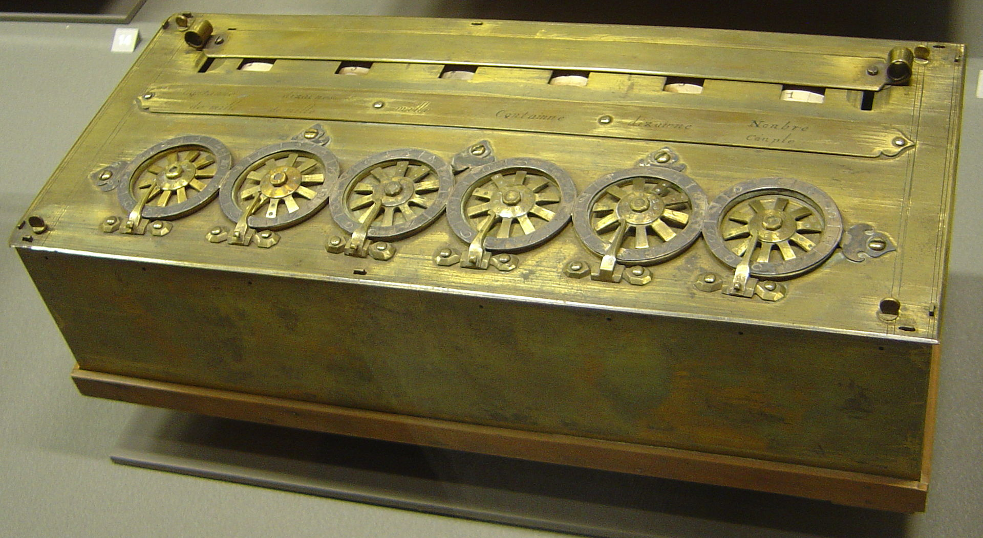
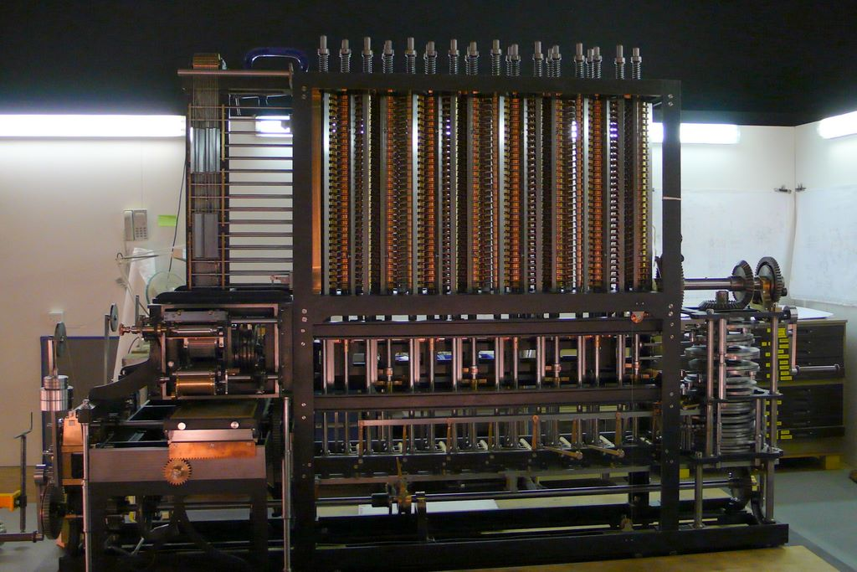
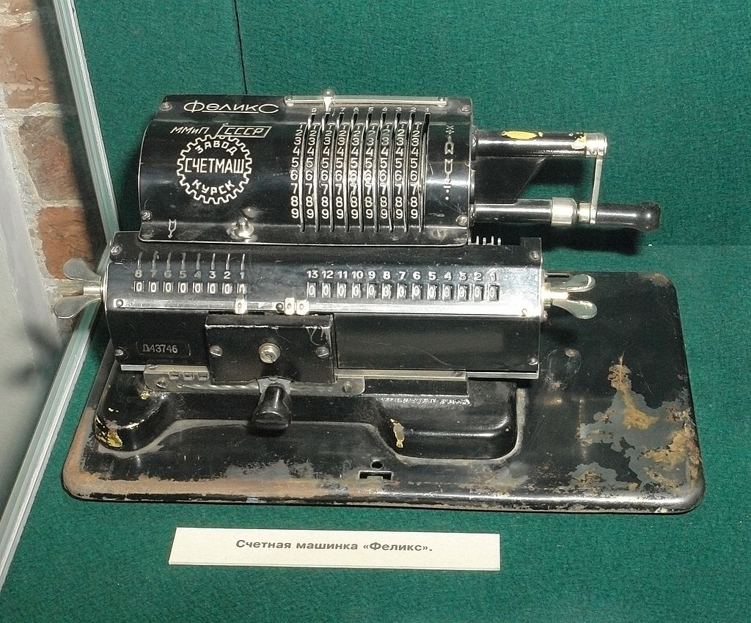
0. Немного истории

Slide 3
0.001 Немного истории
Римский Абак (3-1 вв до н.э.)
Паскалина, 1646 г
Разностная машина Чарльза Бэббиджа, 19 век
Арифмометр «Феликс», серийно 1929-1978

Slide 4
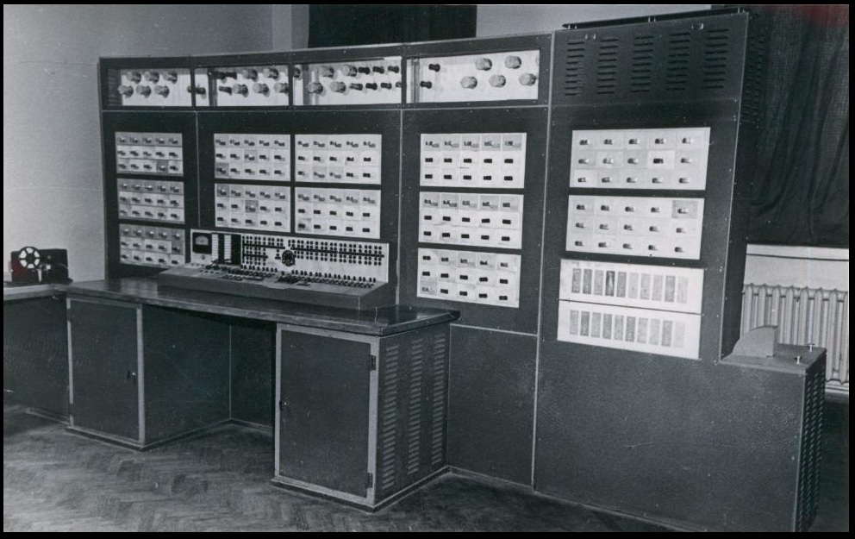
0.01 Немного истории. Сетунь
«Сетунь» — малая ЭВМ на основе троичной логики
(-1,0,1), разработанная в вычислительном центре Московского государственного университета в 1959 году.
Руководитель проекта — Н. П. Брусенцов, основные разработчики: Е. А. Жоголев, В. В. Веригин, С. П. Маслов, А. М. Тишулина. Разработка машины была предпринята по инициативе и осуществлялась при активном участии советского математика С. Л. Соболева.
Казанским заводом математических машин было произведено 46 компьютеров Сетунь, 30 из них использовались в университетах СССР.
Тактовая частота процессора — 200 кГц.
АЛУ последовательное.
Обрабатываемые числа: с фиксированной запятой
Производительность — 4500 оп/сек
ОЗУ на ферритовых сердечниках — 162 девятиразрядных ячейки, время обращения 45 мкс.
ЗУ — магнитный барабан ёмкостью 3888 девятиразрядных ячеек, скорость вращения 6000 об/мин, время обращения 7,5 мс для обработки зоны (группы из 54 девятиразрядных ячеек).
Потребляемая мощность — 2,5 кВт, площадь 25-30м2.
Устройство ввода: электромеханическое, 7 знаков в сек; фотоэлектрическое, 800 знаков в секунду, перфорированная бумажная пятипозиционная лента[3].
Устройство вывода: телетайп, 7 знаков в секунду (одновременно производит печать и перфорацию).
Количество электронных ламп: 20.

Slide 5
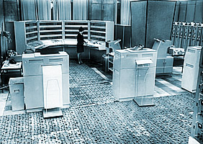
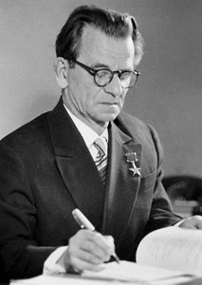
0.011 Немного истории. БЭСМ-6
Герой Социалистического Труда,
академик Сергей Алексеевич Лебедев(1902—1974)
Главный конструктор:Сергей Алексеевич Лебедев
заместители главного конструктора: В. А. Мельников, Л. Н. Королев, В. С. Петров, Л. А. Теплицкий; основные разработчики: А. А. Соколов, В. Н. Лаут, М. В. Тяпкин, В. Л. Ли, Л. А. Зак, В. И. Смирнов, А. С. Федоров, О. К. Щербаков, А. В. Аваев, В. Я. Алексеев, О. А. Большаков, В. Ф. Жиров, В. А. Жуковский, Ю. И. Митропольский, Ю. Н. Знаменский, В. С. Чехлов и др.; ведущие разработчики ПО: В. П. Иванников, А. Н. Томилин, Д. Б. Подшивалов, М. Г. Чайковский, В. Ф. Тюрин, Э. З. Любимский, В. С. Штаркман, Н. Н. Говорун, В. П. Шириков, И. Н. Силин, В. М. Курочкин, Ю. М. Баяковский и др.
Организации-разработчики: Институт точной механики и вычислительной техники (ИТМ и ВТ) АН СССР и Московский завод счетно-аналитических машин (САМ).
Завод-изготовитель: Московский завод счетно-аналитических машин (САМ).
Год окончания разработки: 1967.
Год начала серийного выпуска: 1968.
Год прекращения производства: 1987.
Число выпущенных машин: 355.

Slide 6
0.1 Немного истории. БЭСМ-6
Элементная база — транзисторный парафазный усилитель с диодной логикой на входе.
Тактовая частота — 10 МГц.
48-битное машинное слово.
Быстродействие — около 1 млн оп/сек
Конвейерный центральный процессор (ЦП) с отдельными конвейерами(«трубопровод») для устройства управления (УУ) и арифметического устройства (АУ). Конвейер позволял совмещать обработку нескольких команд, находящихся на разных стадиях выполнения (14 команд).
8-слойная физическая организация памяти.
Виртуальная адресация памяти и расширяемые регистры страничной приписки.
Совмещённое АУ для целой и плавающей арифметики.
Кеш на 16 48-битных слов: 4 чтения данных, 4 чтения команд, 8 — буфер записи.
Система команд — 50 24-битных команд (по две в слове).
Потребляемая мощность — 50 кВт.
Площадь, необходимая для размещения машины — 225 кв. м.

Slide 7
Языки программирования
Высокого уровня
С,С++, Go, Rust, Python,Java
Низкого уровня
Ассемблер
Ассемблер – язык представления команд процессора (машинный код) в виде, доступном для чтения человеком.

Slide 8
Пример программы(Радио86-РК,КР580ВМ80А)
Машинный код
0000: CD 03 F8 FE 2E CA 6C F8 4E CD 09 F8 C3 00 00
Ассемблер
Программа Результат трансляции
Адрес Машинный код
M1: CALL 0F803h 0000: CD 03 F8
CMP A,2Eh 0003: FE 2E
JZ 0F86Ch 0005: CA 6C F8
MOV C,A 0008: 4E
CALL 0F809h 0009: CD 09 F8
JMP M1 000C: C3 00 00

Slide 9
Известны типы процессоров (архитектур) (
Обычный компьютер, ноутбук?

Slide 10
Известны типы процессоров (архитектур)
Обычный компьютер, ноутбук?
Архитектура ЭВМ: IBM PC AT
Процессор: x86, x86_64 (IA-32)

Slide 11
Известны типы процессоров (архитектур) (
Компьютер фирмы Apple (MacBook и т.п.)?

Slide 12
Известны типы процессоров (архитектур) (
Компьютер фирмы Apple (MacBook и т.п.) ?
Архитектура Apple
Процессор: ARM64, ранее x86_64, еще ранее Power PC

Slide 13
Известны типы процессоров (архитектур) (
Архитектура Т-800 из фильма «Терминатор»?

Slide 14
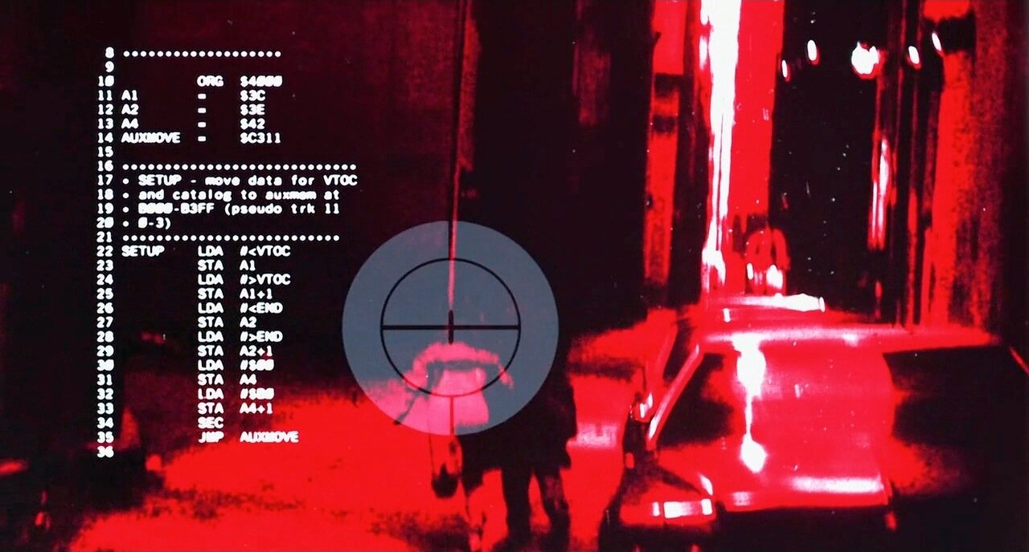
Известны типы процессоров (архитектур) (
MOS 6502 (8бит, 1МГЦ, 64КБ)

Slide 15
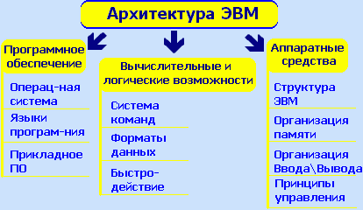
2. Что понимаем под «Архитектура ЭВМ»

Slide 16
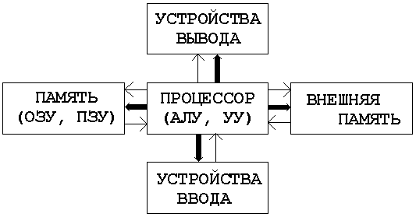
Типовая структура ЭВМ

Slide 17
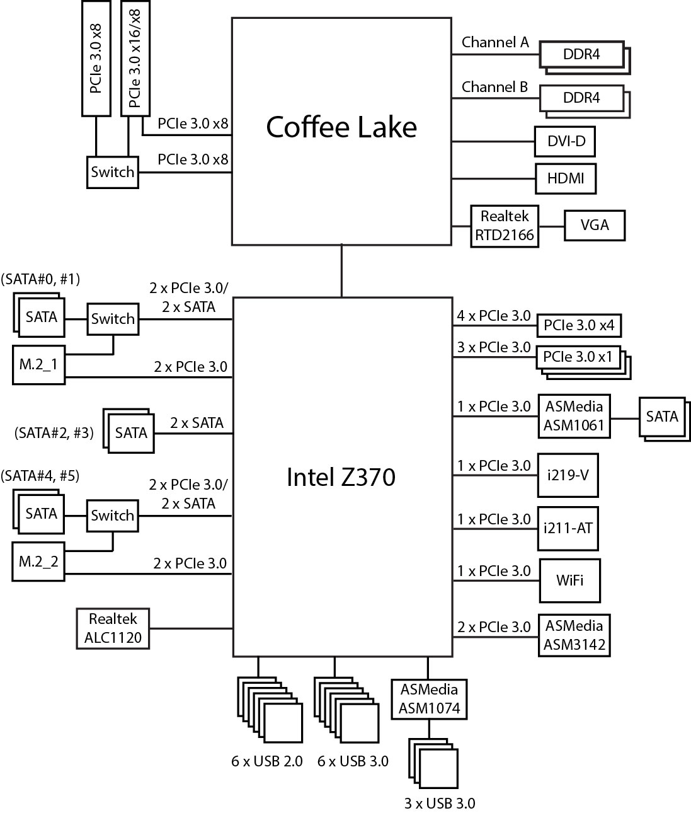
Структура ЭВМ на базе Intel Core/Z370

Slide 18
3. Общие принципы (
Процессор
(АЛУ)
ДАННЫЕ
ДАННЫЕ
ИНСТРУКЦИИ
(команды)
Гарвардская архитектура
фон Неймановская архитектура

Slide 19
Гарвардская архитектура(
Процессор
(АЛУ)
Данные
Память данных
ИНСТРУКЦИИ
Память инструкций
Гарвардская архитектура (Говардом Эйкеном)
-хранилище инструкций и хранилище данных представляют собой разные физические устройства;
- канал инструкций и канал данных также физически разделены

Slide 20
Архитектура фон Неймана(
Память
Процессор
(АЛУ)
Инструкция
Данные
Инструкция
Инструкция
Принципы Джона фон Неймана
- Принцип однородности памяти
- Принцип адресности
- Принцип программного управления
- Принцип двоичного кодирования
Данные
Инструкция

Slide 21
Типы процессоров(
По разрядности обрабатываемых данных
8,16,32,48,64,128,256
Объему адресуемой памяти
По тип обрабатываемых данных
скалярные
векторные
Тип архитектуры процессора
RISC (Restricted (reduced) Instruction Set Computer)
CISC (Complete Instruction Set Computing)
комбинированные

Slide 22
Типы процессоров(
RISC архитектура
Сокращенный набор команд («спартанский»)
Команды имеют фиксированную длину
Время выполнения команд одинаково(сопоставимо) и составляет 1 такт (обычно)
Компактная аппаратная реализация
CISC архитектура
Большой набор команд(поиск в строке, копирование массивов, широкий набор видов адресации к памяти)
Команды имеют переменную длину
Время работы команд различно
Сложная аппаратная реализация
Комбинированная архитектура
Набор инструкций как у CISC, но внутри преобразуются в последовательность RISC инструкций для внутреннего RISC ядра

Slide 23
Типы команд(
Типы выполняемых операций
Унарные
Бинарные
Тип адресации в командах
Трехадресные (адрес операнда1, операнда2, результата)
A=B+C
Двухадресные (адрес операнда1/результата, операнда 2)
A=A+B
Одноадресные (адрес операнда/результата)
A=A+1

Slide 24
Структура процессора(
Системная шина
АДРЕС
ДАННЫЕ
УПРАВЛЕНИЕ
Устройство обмена по шине
Регистры
Счетчик команд
ДЕКОДЕР КОМАНД
АЛУ
Устройство управления

Slide 25
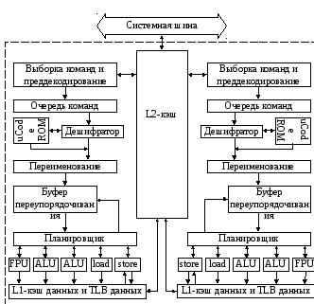
Структура процессора(

Slide 26
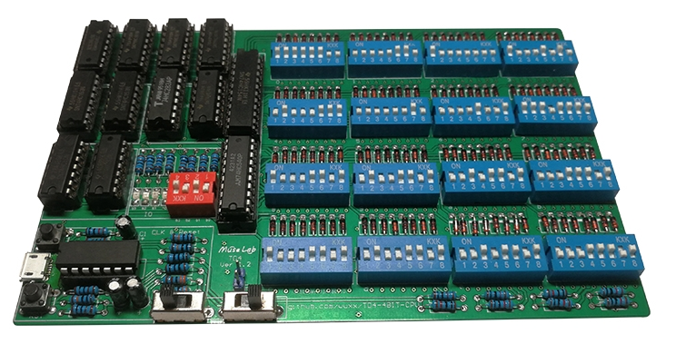
4. Первый шаг(
TD4 (автор Ику Ватанабе)
RISC, 4бит,1 такт на инструкцию, память ПЗУ 16х8, порт ввода, порт вывода

Slide 27
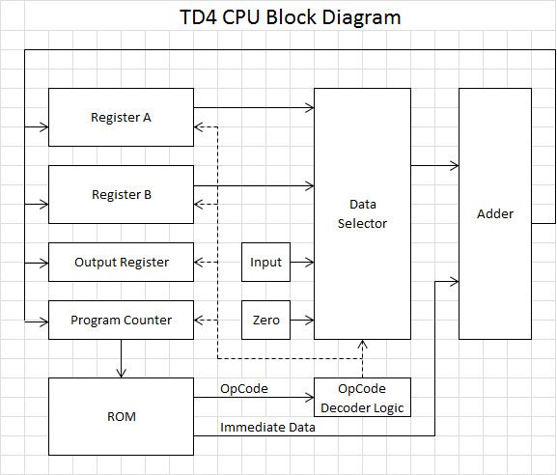
TD4

Slide 28
Система команд
Операция сложения
Операция перемещения/загрузки
Ввод из порта
Вывод в порт
Безусловный/условный переход

Slide 29
Список литературы(
Х. Крейгон "Архитектура компьютеров и ее реализация"
2. Проект TD4
https://github.com/wuxx/TD4-4BIT-CPU/tree/master
3. Эмулятор TD4
https://umtkm.github.io/td4/?rom=00000000000000000000000000000000

